Slide 1


APIs Python para IoT
Arduino Day 2017
Daniela Morais
@danielammorais | danielammorais.com

Slide 2
Sobre mim
Técnico informática 2012-2014 (Colégio Técnico de Limeira - UNICAMP)
Ciências da Computação 2015-2016 (UNESP)
Ciência da Computação 2016-atual (UNICAMP)
Coletivo “Encripta Tudo”
Sofist Intelligent Software Testing 2015
Sensedia 2017
@danielammorais | danielammorais.com

Slide 3
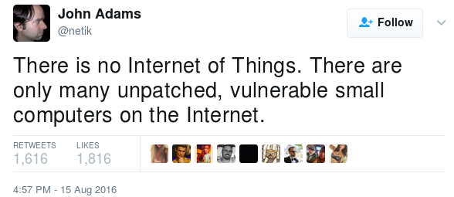
O desafio de IoT
Como agilizar desenvolvimento
Garantir segurança
Portabilidade
@danielammorais | danielammorais.com

Slide 4
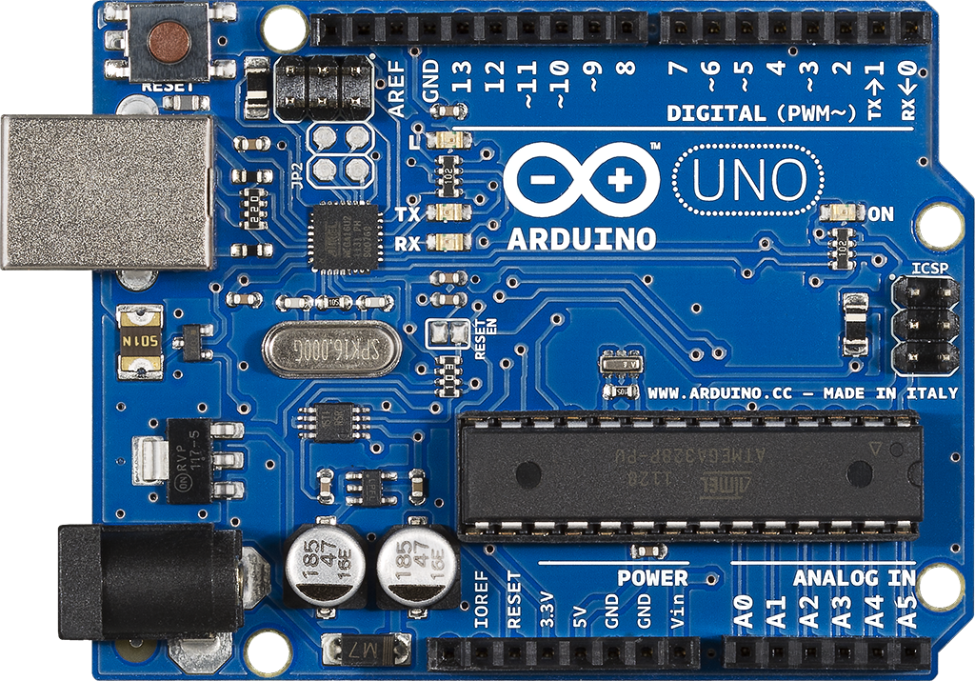
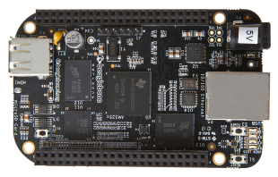
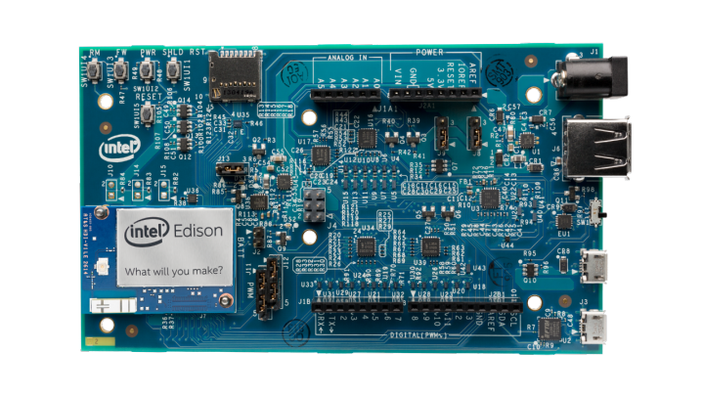
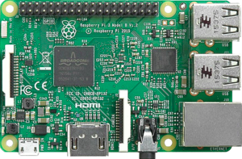
Compatibilidade entre placas
@danielammorais | danielammorais.com

Slide 5


Pingo
Desenvolvido em evento da Intel
Garoa Hacker Club
100% em Python
Apenas um código para várias placas!
@danielammorais | danielammorais.com

Slide 6
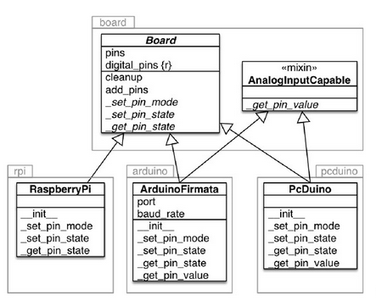
Demo
StandardFirmata para Arduino
$ pip install pingo
$ pip install pymata
@danielammorais | danielammorais.com

Slide 7
Contribuições
Documentação
http://www.pingo.io/docs/API.html
Github
https://github.com/pingo-io/pingo-py
Google Groups
https://groups.google.com/d/forum/pingo-io
Telegram
Garoa Hacker Clube (Público)
@danielammorais | danielammorais.com

Slide 8

Flask
Fácil desenvolvimento
Muita documentação
APIs REST
@danielammorais | danielammorais.com

Slide 9
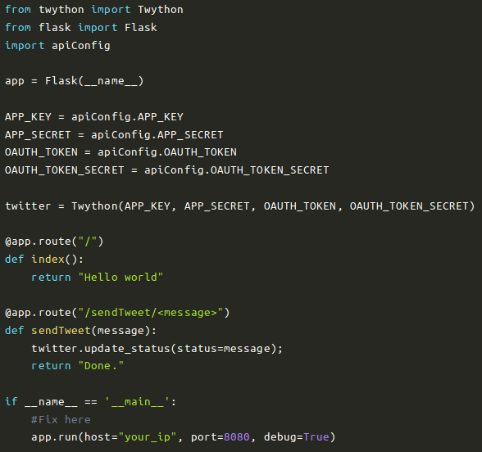
@danielammorais | danielammorais.com

Slide 10
Cool things
MQTT
CoAP
mbed Device Connector
@danielammorais | danielammorais.com

Slide 11
Obrigada!
“A economia do século 21 não é sustentada por aço. A economia do século 21 é sustentada por software. Software é elemento tão fundamental para o desenvolvimento econômico no século 21 quanto o foi a produção de aço no século 20. A estrutura societária neste país mudou, no resto do mundo desenvolvido está mudando, e continuará mudando nos países em desenvolvimento, rumo a economias cuja commodity primária fundamental à produção é software. E a boa notícia é que ninguém o possui.”, Software e Comunidade no começo do Século 21
@danielammorais | danielammorais.com

